Slide 1
香港电影欣赏
香港消防电影

Slide 2
CONTENTS
目 录
01
香港消防电影的概况
02
香港消防电影的拍摄特色
03
香港消费电影导演介绍

Slide 3
01
香港消防电影的概况

Slide 4
香港消防电影概况
这些年，我们常常被消防员的新闻感动到落泪，甚至还有牺牲的消息传来。如果没有经历过火灾，普通人可能根本无法想象真实的火灾现场是什么样子，被大火包围会有多恐怖和绝望，而消防员平日的工作就是不断面对火场。

Slide 5
香港消防电影概况
电影里让人揪心的救火场面，一般为真实场景的再现。电影大多走英雄主义煽情线，无论是生活细节下的情感流露，还是对灾难大场面的较真刻画上，都有着让人敬佩的一面。

Slide 6
02
香港消防电影的特点

Slide 7
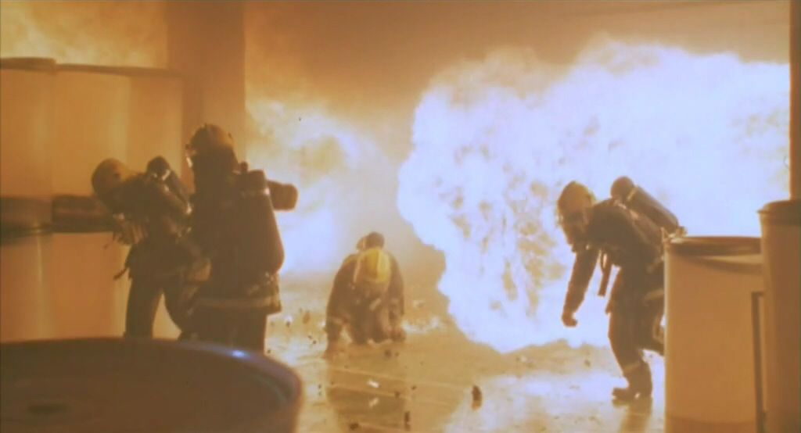
香港消防电影的拍摄特色
1注重人物内心刻画
在《十万火急》时代，很容易看出香港电影在制作上的变化。杜琪峰跟银河映像注重人物的性格丰满（个人情感及家庭），制造火场的高潮大场面，呼唤时代的英雄。郭子健已经把救火这回事放在了最低的层面，接连死人不说，好看与惊险不再是首要追求。他抛出对官僚体制的质疑，人浮于事。在浓烟中直面人心阴暗，以及一眼可见的救香港寓意。影片高潮段落，索性是一个“过度抒情”的场面调度，完全交给了主人公的内心

Slide 8
香港消防电影的拍摄特色
2.凸显英雄人物
《救火英雄》中，一般救火片都是往塑造英雄的路子上去，积极正面主旋律。结果，这部电影走了一个反英雄的模式。火被扑灭了，但观众却高兴不起来。何永森从头到尾都是失魂落魄，阴郁不得志，缺乏传说中的主角光环。由于故事的时间和空间都被急剧压缩，何永森到底还掩藏了什么秘密，电影并没有明示。但所有人都看出来了，他就是奔着自我牺牲的心思去了，舍我其谁。

Slide 9
03
香港消防电影导演介绍

Slide 10
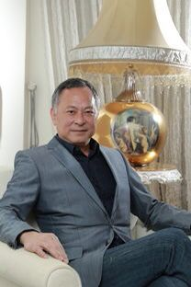
香港消防电影导演介绍
1.杜琪峰
杜琪峰执导的《十万火急》，方中信、李若彤、刘松仁、刘青云等主演的动作片，于1997年1月3日在中国香港上映。 讲述的是消防队长云是个刻己尽责的救火队员，每当意外发生，他都要和队员赶到火场，奋不顾身救人的故事。 1998年，该片获得了第17届香港金像奖最佳剪辑和最佳音响效果奖。
十万火急

Slide 11
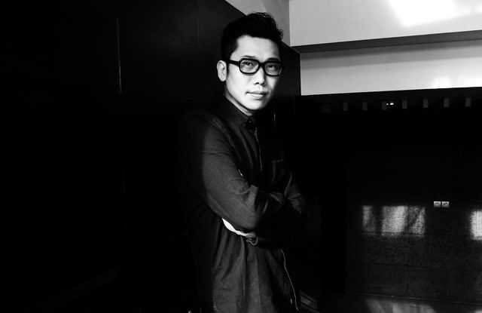
香港消防电影导演介绍
十万火急
2.郭子健
《救火英雄》由郭子健执导，谢霆锋、余文乐、任达华、胡军等人主演的剧情动作片，于2014年1月2日在中国香港上映。 该片主要讲述了圣诞节前夕消防队为救熄火灾而发生的情感纠葛的故事，曾获中国台湾电影金马奖最佳动作设计奖。

Slide 12
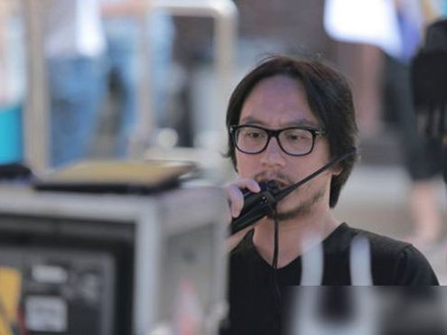
香港消防电影导演介绍
十万火急
3.彭发、彭顺
《逃出生天》是一部由彭发、彭顺联合执导，古天乐、刘青云等主演的动作电影。于2013年9月30日在中国上映。 影片讲述了阿强三年前和大哥大军产生矛盾离开消防队，如今正值阿强自己的公司举行庆功会，却不料突遭火灾。现任消防队大队长大军接到报警前来营救，与弟弟火场重逢，时隔多年兄弟俩联手对被困群众展开救援的故事。 2014年，该片获得第4届北京国际电影节国内展映单元-中国故事提名奖。

Slide 13
感谢聆听

